Slide 1
Forças Distribuídas: Momentos de Inércia

Slide 2
Conteúdo
Introdução
Momentos de Inércia de Superfícies
Momentos de Inércia de uma Superfície por Integração
Momento de Inércia Polar
Raio de Giração de uma Superfície
Problema Resolvido 9.1
Problema Resolvido 9.2
Teorema dos Eixos Paralelos
Momentos de Inércia de Superfícies Compostas
Problema Resolvido 9.4
Problema Resolvido 9.5
Produto de Inércia
Eixos Principais e Momentos de Inércia Principais
Problema Resolvido 9.6
Problema Resolvido 9.7
Círculo de Mohr para Momentos e Produtos de Inércia
Problema Resolvido 9.8
Momentos de Inércia de Corpos
Teorema dos Eixos Paralelos
Momentos de Inércia de Placas Delgadas
Momento de Inércia de um Corpo Tridimensional por Integração
Momentos de Inércia de Massa de Formatos Geométricos Usuais
Problema Resolvido 9.12
Momento de Inércia em Relação a um Eixo Arbitrário
Elipsoide de Inércia. Eixos Principais de Inércia

Slide 3
Introdução
As forças distribuídas já consideradas anteriormente eram proporcionais às áreas ou volumes associados a elas.
A resultante dessas forças poderia ser obtida pela soma das áreas ou volumes correspondentes.
O momento da resultante em relação a um dado eixo poderia ser determinado pelo cálculo dos momentos de primeira ordem das superfícies ou sólidos em relação a esse eixo.
Agora serão consideradas forças cujas intensidades dependem não só dos elementos de área ou de volume sobre os quais atuam, mas também variam linearmente com a distância entre esses elementos e algum eixo dado.
Será mostrado que a intensidade da resultante depende do momento de primeira ordem da superfície sobre a qual atua a força em relação ao eixo considerado.
O ponto de aplicação da resultante depende do momento de segunda ordem, ou momento de inércia da mesma superfície em relação ao eixo.
Este capítulo apresentará métodos para calcular os momentos e produtos de inércia para superfícies e sólidos.

Slide 4
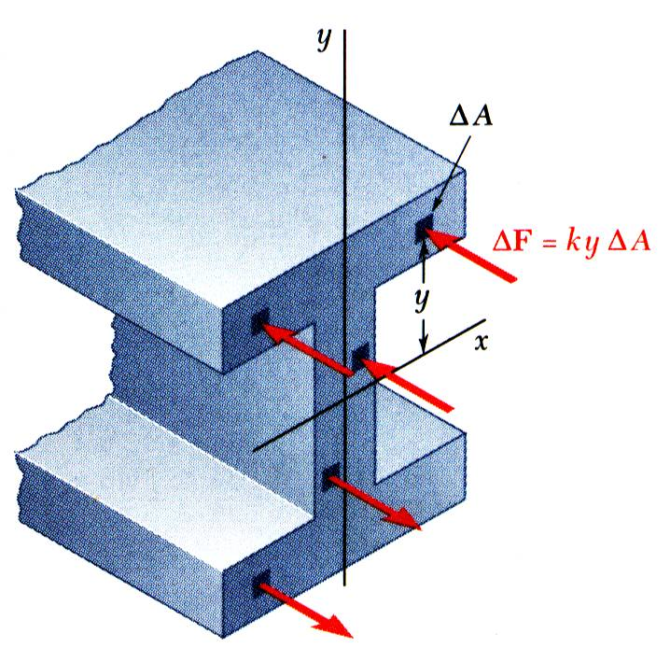
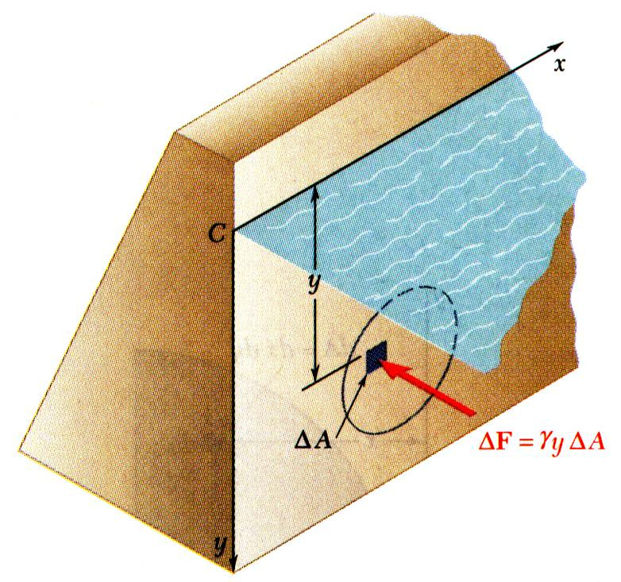
Momento de Inércia de uma Superfície
Consideraremos forças distribuídas cujas intensidades são proporcionais aos elementos de área sobre os quais essas forças atuam e que, ao mesmo tempo, variam linearmente com a distância entre e um dado eixo.
Exemplo: Consideremos uma viga sujeita a flexão pura. As forças internas variam linearmente com a distância do eixo neutro que passa pelo centroide da seção.
Exemplo: Consideremos a força hidrostática em uma comporta circular vertical submersa de um reservatório.

Slide 5
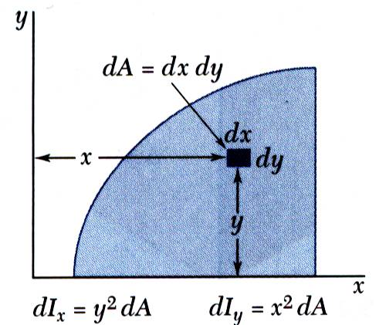
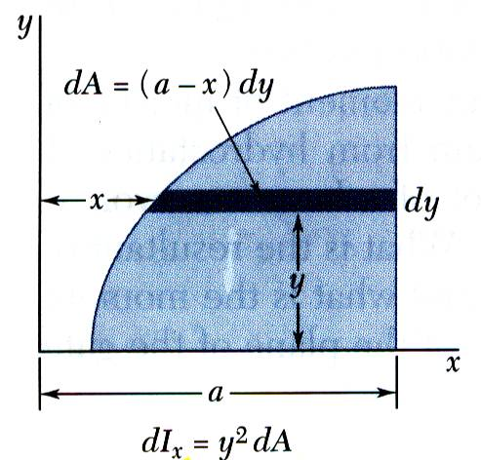
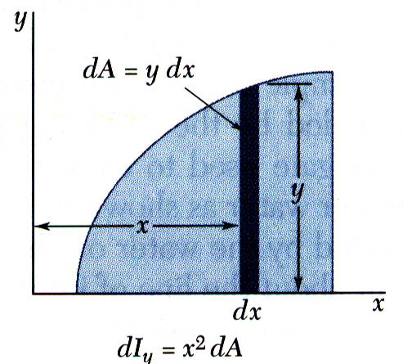
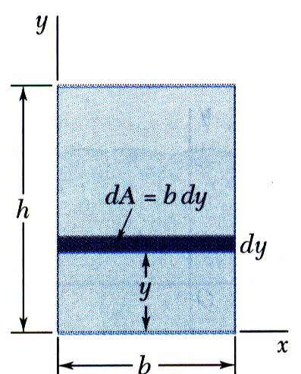
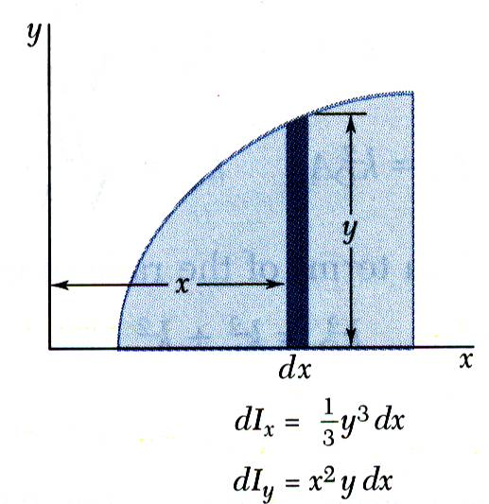
Momentos de Inércia de uma Superfície por Integração
Os Momentos de Segunda Ordem ou Momentos de Inércia de Superfícies em relação aos eixos x e y são:
O cálculo das integrais é simplificado escolhendo-se dΑ como sendo uma faixa estreita paralela a um dos eixos coordenados.
Para uma superfície retangular,
A fórmula para superfícies retangulares também pode ser aplicada para faixas paralelas aos eixos x e y.

Slide 6
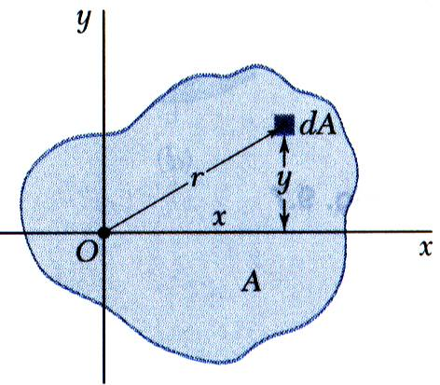
Momento de Inércia Polar
O momento de inércia polar é um parâmetro importante em problemas que tratam da torção de eixos cilíndricos e da rotação de placas.
O momento de inércia polar pode ser calculado a partir dos momentos de inércia retangulares,

Slide 7
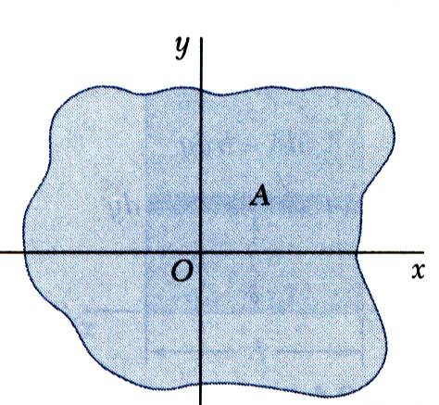
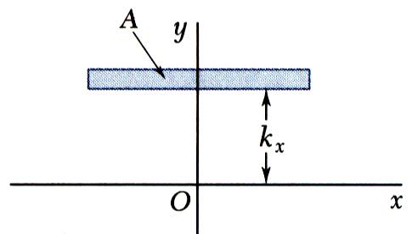
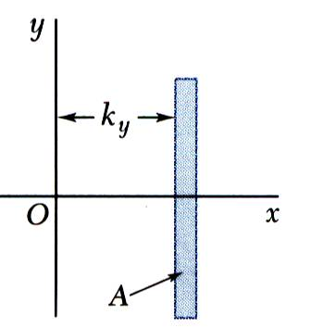
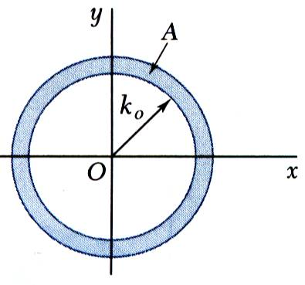
Raio de Giração de uma Superfície
Considere-se uma superfície A com momento de inércia I_{x}. Imaginemos que a superfície está concentrada em uma faixa estreira paralela ao eixo x com I_{x} equivalente.
k_{x} = raio de giração em relação ao eixo x.
De forma similar,

Slide 8
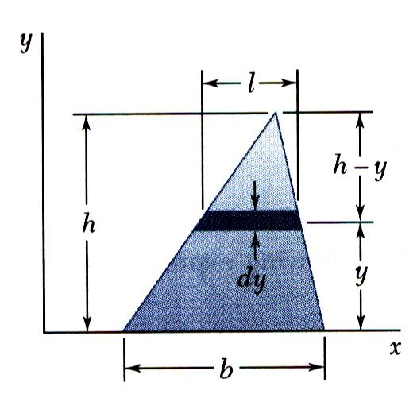
Problema Resolvido 9.1
SOLUÇÃO:
Escolhemos um faixa diferencial paralela ao eixo x com área dA.
Usando triângulos semelhantes temos,
Determine o momento de inércia de um triângulo em relação à sua base.
Integrando dI_{x} de y = 0 até y = h, obtemos

Slide 9
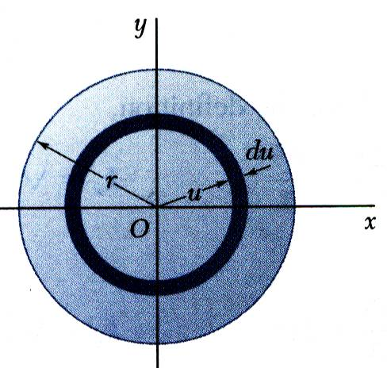
Problema Resolvido 9.2
SOLUÇÃO:
Escolhemos um elemento diferencial anelar de superfície com área dA,
a) Determine o momento de inércia polar centroidal de uma superfície circular por integração direta.
b) Usando o resultado da parte a, determine o momento de inércia de uma superfície circular em relação a um diâmetro.
Devido à simetria da superfície, temos, I_{x} = I_{y},

Slide 10
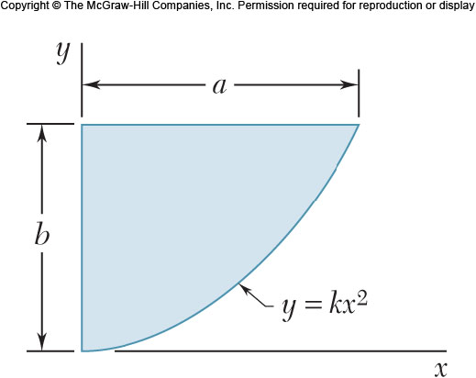

Slide 11
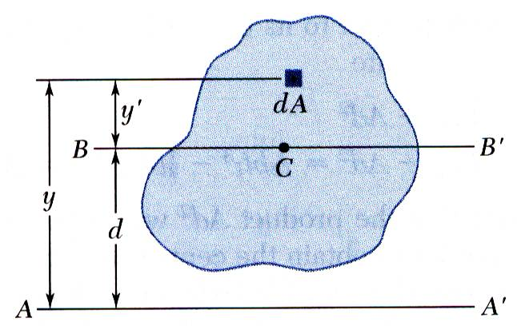
Teorema dos Eixos Paralelos
Considere o momento de inércia I de uma superfície A em relação a um eixo AA’
O eixo BB’ passa pelo centroide da superfície e é denominado eixo centroidal.
teorma dos eixos paralelos

Slide 12
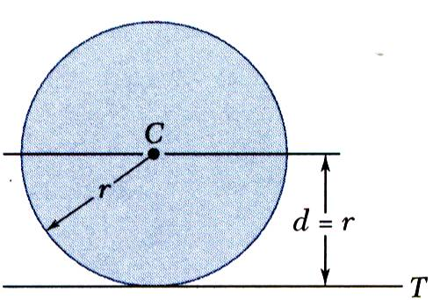
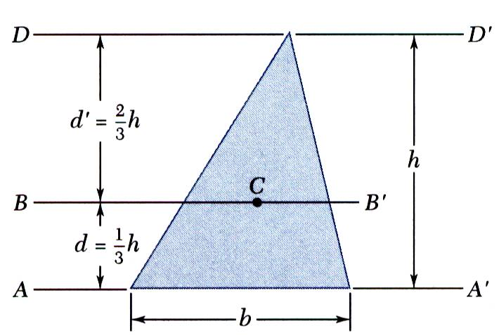
Teorema dos Eixos Paralelos
Momento de inércia I_{T} de uma superfície circular em relação a uma linha tangente ao círculo:
Momento de inércia de um triângulo em relação a um eixo centroidal:

Slide 13
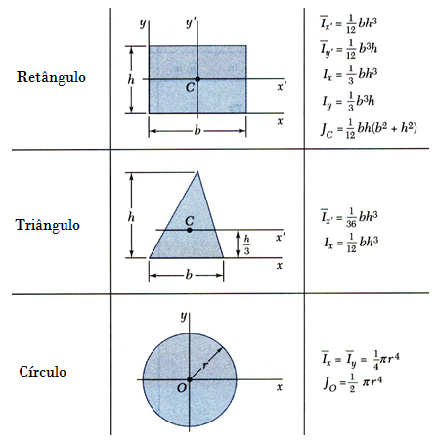
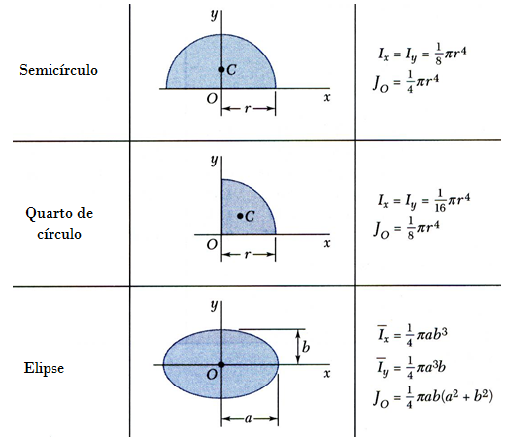
Momentos de Inércia de Superfícies Compostas
O momento de inércia de uma superfície composta A em relação a um dado eixo pode ser obtido pela adição dos momentos de inércia das superfícies componentes A₁, A₂, A₃, ... , em relação ao mesmo eixo.

Slide 14
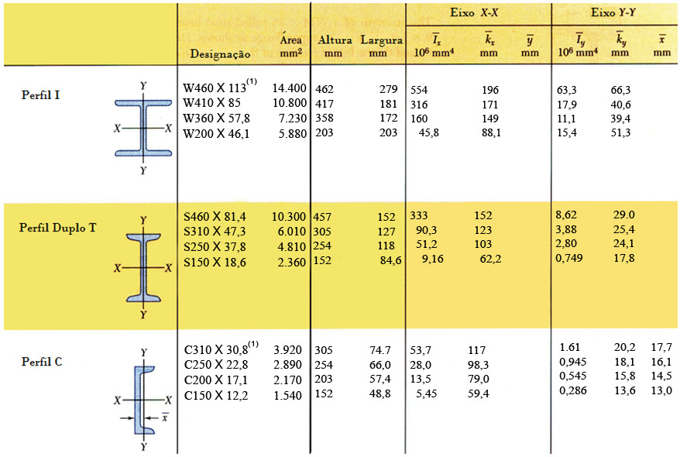
Momentos de Inércia de Superfícies Compostas

Slide 15
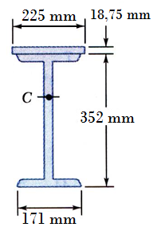
Problema Resolvido 9.4
SOLUÇÃO:
Determinamos a localização do centroide da seção composta em relação a um sistema de coordenadas com origem no centroide C da seção.
Aplicamos o teorema dos eixos paralelos para determinar os momentos de inércia do perfil I e da placa em relação ao eixo centroidal da seção composta.
A resistência de uma viga em perfil I 360 x 44 é aumentada ao se anexar uma placa à sua aba superior.
Determine o momento de inércia e o raio de giração da seção composta em relação a um eixo paralelo à placa passando pelo centroide da seção.
Calculamos o raio de giração a partir do momento de inércia da seção composta

Slide 16
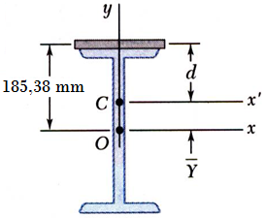
Problema Resolvido 9.4
SOLUÇÃO:
Determinamos a localização do centroide da seção composta em relação a um sistema de coordenadas com origem no centroide C da seção.

Slide 17
Problema Resolvido 9.4
Aplicamos o teorema dos eixos paralelos para determinar os momentos de inércia do perfil I e da placa em relação ao eixo centroidal da seção composta.
Calculamos o raio de giração a partir do momento de inércia da seção composta

Slide 18
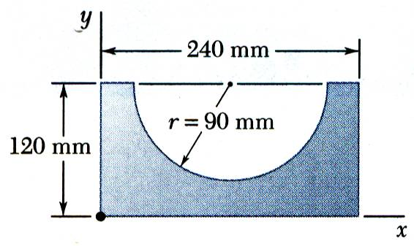
Problema Resolvido 9.5
SOLUÇÃO:
Calculamos os momentos de inércia do retângulo (120 mm x 240 mm) e do semicírculo em relação ao eixo x.
O momento de inércia da superfície sombreada é obtido subtraindo-se o momento de inércia do semicírculo do momento de inércia do retângulo.
Determine o momento de inércia da superfície sombreada em relação ao eixo x.

Slide 19
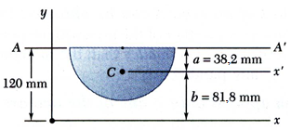
Problema Resolvido 9.5
SOLUÇÃO:
Calculamos os momentos de inércia do retângulo e do semicírculo em relação ao eixo x.
Retângulo:
Semicírculo: momento de inércia em relação a AA’,
momento de inércia em relação a x’,
momento de inércia em relação a x,

Slide 20
Problema Resolvido 9.5
O momento de inércia da superfície sombreada é obtido subtraindo-se o momento de inércia do semicírculo do momento de inércia do retângulo.

